Slide 1
Потенціометрія
Лектор
ст. викладач кафедри хімії
Лабенська Ірина Борисівна

Slide 2



Потенціометрія (від лат. Potentia – сила, потужність і грец. Metreo – вимірюю) – електрохімічний метод дослідження і аналізу речовин, заснований на вимірюванні електрорушійних сил (ЕРС) оборотних гальванічних елементів.

Slide 3
Пряма потенціометрія
Е = Е⁰ – ( S/n ) lg С_{ан} – ( S/n ) lg f_{aн} + Е_{диф}
Е⁰ = Е_{ср} – Е⁰_{ін} – стандартна ЕРС ланцюга, В;
Е_{диф} – дифузний (рідинний) потенціал, В;
E⁰_{ін} – стандартний потенціал індикаторного електроду;
n – заряд аналізованого іона з відповідним знаком;
S – крутизна електродної функції індикаторного електроду, селективного до однозарядного іону;
f_{ан} і С_{ан} – коефіцієнт активності та аналітична концентрація аналізованого іона відповідно.

Slide 4
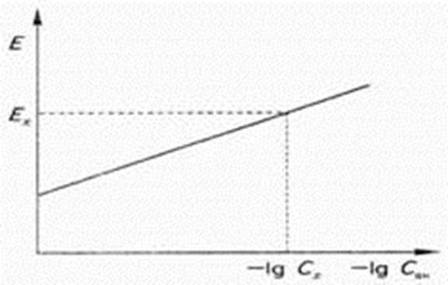
Метод градуювального графіка
Градуювальний графік для визначення концентрації методом прямої потенціометрії

Slide 5
Метод добавок
С_{ан} = (С _{доб} · V_{доб}) / V_{ан} (10^{∆E / S} - 1)
Введення добавки при зазначених умовах суттєво не змінює іонну силу розчину.
Метод добавок в іонометрії використовують найбільш часто і в різних його варіантах.

Slide 6
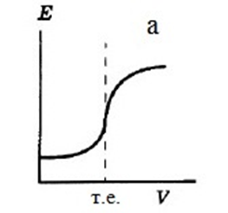
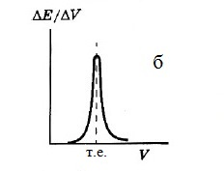
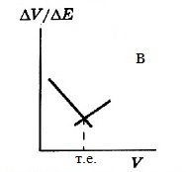
Потенціометричне титрування
Криві потенціометричного титрування:
а – інтегральна крива титрування; б – диференціальна крива титрування; в – крива титрування Грана

Slide 7
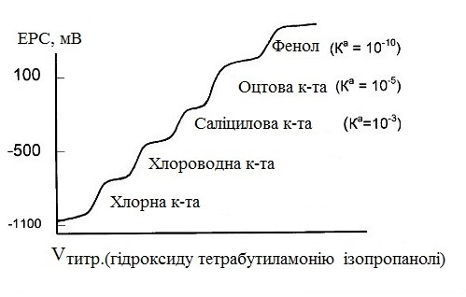
Особливості ПТ
Титрування кислот в невідомих середовищах (в метилізобутилкетоні)

Slide 8
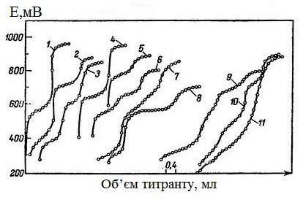
Диференційоване титрування в неводному середовищі лікарських засобів групи антибіотиків

Slide 9
Переваги потенціометричного методу:
Недоліки потенціометричного методу:
1. Висока точність (точність титрування 0,1%; Е=4-0,01мВ);
2. Висока чутливість;
3. Можливість визначення декількох речовин;
4. Можливість титрування в забарвлених і мутних середовищах, в’язких розчинах;
5. Можливість використання неводних середовищ;
6. Можливість автоматизації процесів титрування;
7. Експресність.
1. Велика кількість вимірювань;
2. Не завжди швидке встановлення потенціалу.

Slide 10

Індикаторні електроди
Індикаторний електрод – це електрод, потенціал якого залежить від активності (концентрації) іонів, що визначаються в розчині .
Виникнення електродного потенціалу пов'язано з електрохімічним процесом на межі розділу «метал – розчин».

Slide 11
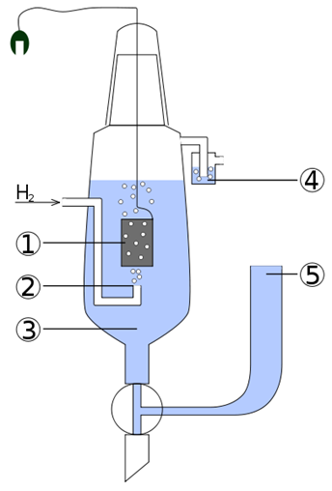
Схема стандартного водневого електрода:
1 – платиновий електрод;
2 – газоподібний водень, що підводиться;
3 - розчин кислоти;
4 – водяний затвор;
5 – електролітичний міст.

Slide 12
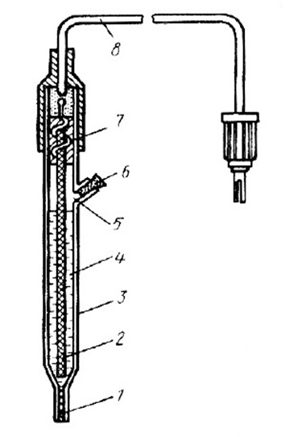
Пристрій хлоросрібного електрода порівняння:
1,2 – азбестове волокно;
3 – скляний корпус,
4 – насичений розчин КCl;
5,6 – отвір для заливання розчину КCl і пробка;
7 – срібний дріт, покрита AgCl;
8 – контакт для підключення до приладу.

Slide 13
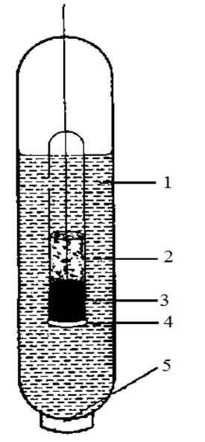
Схема каломельного електроду:
1 – розчин КCl, насичений каломелю (Hg₂Cl₂);
2 – паста з ртуті та каломелі;
3 – ртуть;
4 – пробка;
5 – диск з склокераміки.

Slide 14
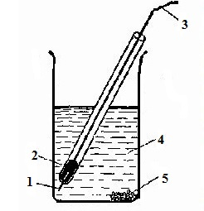
Хінгідронний електрод:
1 – платиновий дріт;
2 – ртуть;
3 – мідний дріт;
4 – досліджуваний розчин, в якому розчинений хінгидрон;
5 – надлишок хінгидрону.

Slide 15
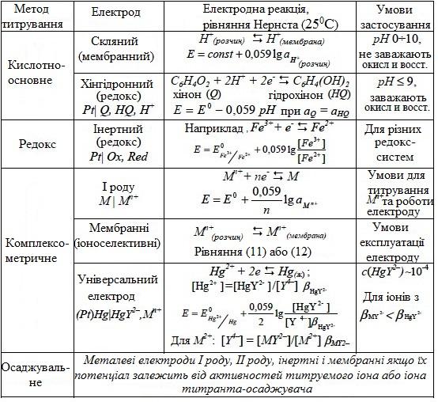

Slide 16
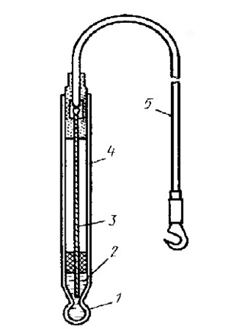

Пристрій індикаторного скляного електрода:
1 – скляна рН – чутлива мембрана;
2 – 0,1 М розчин НС1;
3 – хлоросрібний електрод порівняння;
4 – скляна трубка;
5 – контакт для підключення до рН-метру.

Slide 17
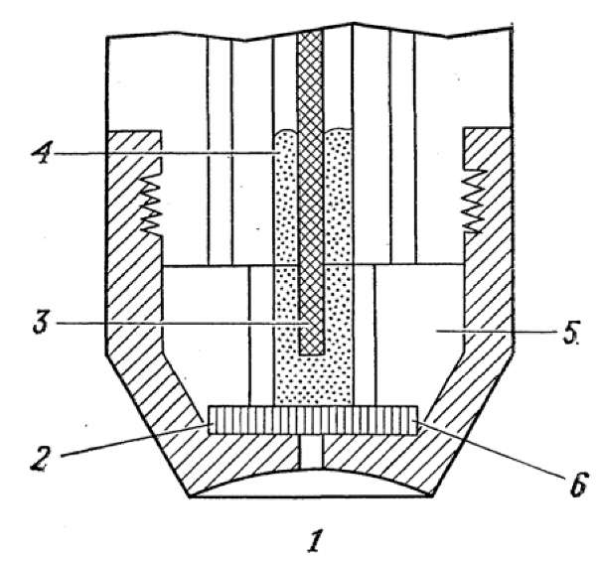
Конструкція кальцій селективного електрода з рідкою мембраною :
1 – зовнішній розчин;
2 – пориста мембрана;
3 – хлор срібний електрод порівняння;
4 – внутрішній водний розчин;
5 – резервуар для рідкого іонообмінника;
6 – шар рідкого іонообмінника.

Slide 18
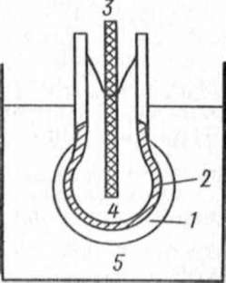
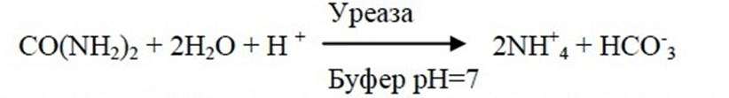
Ферментний електрод для визначення карбаміду:
1 – гель, який містить фермент уреазу;
2 – скляна мембрана, селективна до NH⁴⁺-іонів;
3 – внутрішній електрод;
4 – внутрішній стандартний розчин NH⁴⁺;
5 – субстрат.

Slide 19
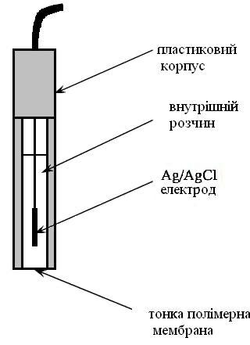
Ca²⁺-селективний електрод.

Slide 20
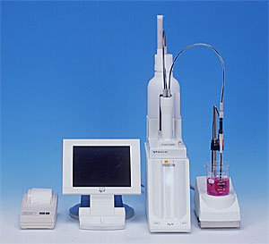
At-610. Універсальний автоматичний титратор на базі керованої станції

Slide 21
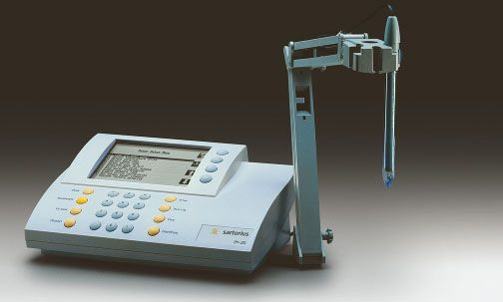
Іономір «Professional meter PP-50»

Slide 22
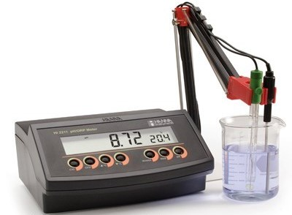
РН-метр HI 2211

Slide 23
Висновки:
1. Потенціометрія широко застосовується для аналізу промислових та природних матеріалів, наприклад руд, мінералів, а також об'єктів навколишнього середовища. Потенціометрія використовується також в автоматизованих системах аналітичного контролю технологічних потоків на збагачувальних фабриках і гідрометалургійних заводах.
2. Іонометрія характеризується високою експресністю, досить високою точністю і селективністю.
Метод знайшов застосування в різних областях хімії , в біохімії , медицині та фармації. Цей метод рекомендується для фармацевтичного аналізу Європейською фармакопеєю і Державною фармакопеєю України .
3. Метод потенціометричного титрування більш точний, ніж iонометрія . Його можливості істотно розширилися з розробкою нових іоноселективних електродів – індикаторних. Метод застосовують при аналізі мутних, забруднених і забарвлених розчинів в змішаних і неводних розчинниках.
4. Всі методи потенціометрії можуть бути легко автоматизовані. Промисловість випускає ряд автоматичних потенціометричних титратор як лабораторного, так і промислового призначень.

Slide 24
Дякую за увагу!

